Slide 1

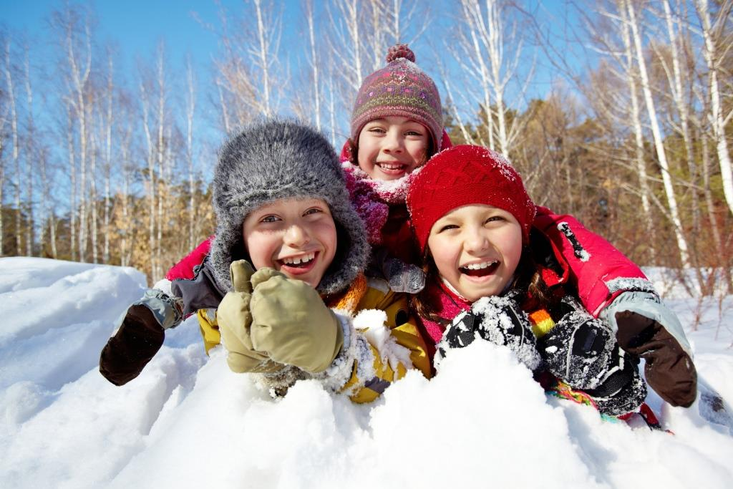
Профилактика травматизма
(в том числе зимнего травматизма)
2024 год

Slide 2

ПРОФИЛАКТИКА ТРАВМАТИЗМА В ЗИМНИЙ ПЕРИОД
Наступила зима, выпал первый снег, а значит наступила пора зимних забав: катания на лыжах, санках, тюбингах, игры в снежки, лепки снеговиков. Вместе с началом зимы наступают морозы, что грозит переохлаждением и обморожением, также опасен гололед, который может явиться причиной серьезных травм. В этой статье расскажем, как избежать различных повреждений зимой.
По наблюдениям детских травматологов, чаще всего зимой у детей встречаются ушибы, переломы костей, растяжения, вывихи, обморожения.

Slide 3

Профилактика ушибов и переломов.
Чтобы снизить вероятность падения в условиях гололеда, нужно соблюдать определенные правила. Правильно подберите обувь на нескользкой ребристой подошве. Научите ребенка перемещаться по скользкой улице: не спешить, избегать резких движений, смотреть себе под ноги. Ноги должны быть слегка расслаблены и согнуты в коленях либо идти как на лыжах, не отрывая ноги от поверхности. Не держать руки в карманах в гололед, так как при падении едва ли будет время их вынуть и ухватиться за что-нибудь. Опасность в гололед представляют ступеньки, поэтому ноги при спуске с лестницы необходимо ставить вдоль ступеньки, в случае потери равновесия такая позиция смягчит падение.

Slide 4
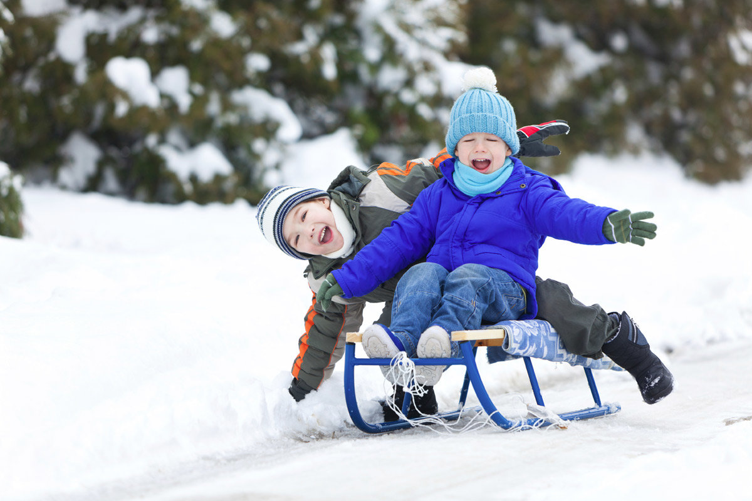
Обязательно научите детей «правильно» падать – быстро группироваться, собираться в комочек или хотя бы вовремя сгибать ноги. Самый лучший вариант – научиться падать на бок. При падении нельзя выставлять вперед руки и приземляться на них.

Slide 5
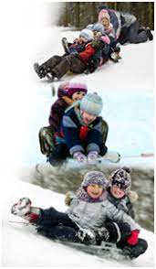
Лыжи, сноуборд и коньки – это не просто виды зимних развлечений, это спорт, пусть даже на любительском уровне, поэтому ребенка необходимо обучить технике движений: умению правильно ставить ногу, держать корпус, регулировать ритм дыхания. Нужно помочь детям усвоить правила безопасности катания на лыжах, коньках и санках, а также обеспечить необходимыми средствами защиты (налокотники, наколенники, шлемы и т.д.) при занятиях зимними видами спорта. Подбирайте размер лыж и сноуборда в соответствии с ростом. Не прыгать с трамплина при отсутствии специальной подготовки. При спуске на лыжах не выставляйте вперед лыжные палки.

Slide 6
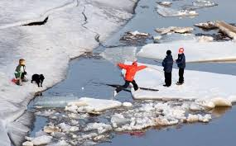
На что обратить внимание, если ребенок получил травму? Если ребенок ударился головой об лед, к месту удара достаточно приложить холод. А вот если после травмы появились слабость, бледность, тошнота или рвота, срочно вызывайте «скорую» и до ее приезда обеспечьте пострадавшему полный покой. Это может быть сотрясение мозга.

Slide 7

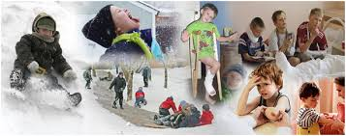
Нарастающая головная боль, дезориентация, заторможенность речи, внезапная потеря обоняния, нарушение ритма дыхания – говорят о том, что есть вероятность развития внутреннего кровотечения и гематомы. Несимметричное расширение зрачков в светлом помещении, когда один зрачок большой, а второй сужен, – это еще один сигнал, говорящий о серьезности травмы.

Slide 8
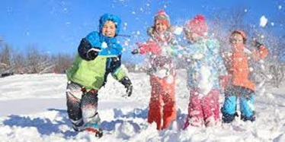
Еще одна частая зимняя травма – повреждение глаз. При игре в снежки нужно беречь от таких «снарядов» лицо. В случае попадания снежка в глаз, ребенка надо обязательно показать офтальмологу.
Объясните ребенку, что нельзя кидаться снежками с ледяной корочкой и обледенелыми кусочками снега. Затвердевшие «боеприпасы» могут ударить не слабее булыжника.

Slide 9

Правила катания на санках.
Спускаться лучше с ровных, пологих горок без трамплинов, кочек, деревьев или кустов; перед спуском нужно проверить, свободна ли трасса по пути предполагаемого спуска; спускаться нужно сидя, держась за веревочку, не ставить ноги на полозья, а держать их с боков полусогнутыми; чтобы повернуть на ходу, достаточно спустить ногу на снег со стороны поворота; чтобы затормозить, надо опустить на снег ноги и резко поднять передок санок;

Slide 10

Категорически запрещено кататься с горок, выходящих на проезжую часть улицы или железнодорожное полотно, – это опасно для жизни! Правила пользования тюбингом необходимо соизмерять высоту спуска и сложность трассы с силами и возрастом ребенка; перед спуском нужно осмотреть трассу на отсутствие предметов повреждения тюбинга (камни, замѐрзшие комья земли, сучья, стѐкла и т.д.); на одном тюбинге может быть разрешен спуск взрослого человека (одного или с ребенком) общим весом не более 100 кг для большого и не более 50 кг для малого тюбинга; кататься можно только в строго отведенном для этого месте; перед спуском с горки проверять, нет ли на пути людей; в процессе катания нужно держаться за специальные ремни, расположенные по бокам тюбинга (верѐвочка должна находиться внутри тюбинга); дети 6 до 12 лет допускаются для катания только в сопровождении взрослых.

Slide 11
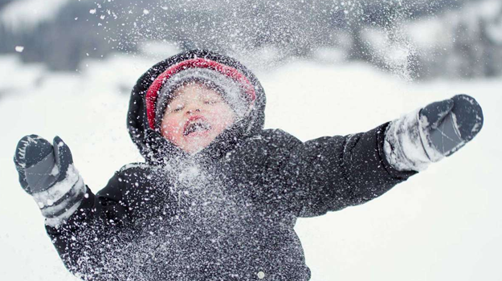
Травматологи призывают отказаться от катания на тюбингах, так как ежегодно поступает большое количество травмированных, вследствие неудачного катания, так как это неуправляемый спортивный снаряд! При катании на тюбинге осуществлять правильную посадку – спина откинута назад, ноги согнуты в коленях. Помните, тюбинг при спуске с горки может развивать скорость до 40 км/ч
Зимой возрастает число транспортных травм. На скользкой дороге тормозной путь у автомобилей значительно больше. Часто ребенок видит, что машина приближается, но надеется проскочить. Машина же просто не успевает затормозить. Не позволяйте маленьким детям одним переходить через дорогу, школьникам объясняйте особенности зимних правил безопасности.

Slide 12
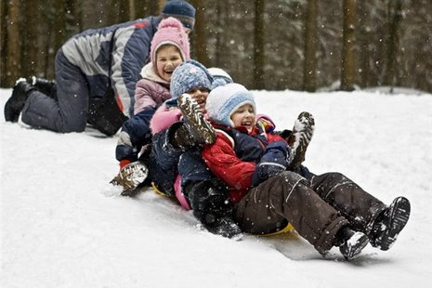
Профилактика обморожений.
Обязательно регулируйте продолжительность прогулок, особенно это касается маленьких детей, их тонкая и нежная кожа не может противостоять сильному морозу и ветру. В морозную погоду вместо одной часовой прогулки организуйте две по 30 минут. Не выходите с маленьким ребенком на улицу при температуре ниже 15°С. Для защиты кожи используйте специальную детскую косметику – кремы и гигиеническую губную помаду, и не используйте перед прогулкой увлажняющие средства, так как это повысит вероятность обморожения. Важно! Наносить зимнюю косметику нужно за 30 минут до выхода из дома, именно столько времени нужно для проявления ее защитных свойств.

Slide 13
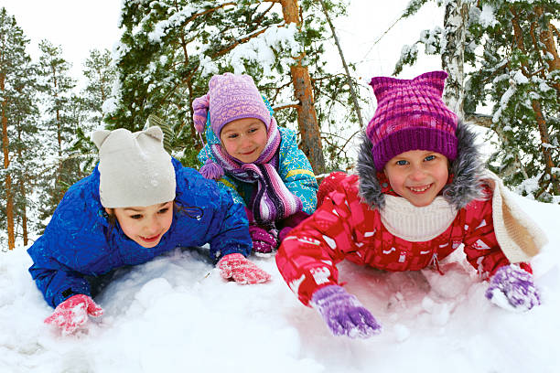
Для защиты от переохлаждения целесообразно надевать на детей одежду из натуральных тканей – хлопка, льна, шерсти, – они лучше впитывают влагу, оставляя относительно сухой кожу тела. Известно, что тепло сохраняет не только одежда, но и воздух между ее предметами, поэтому для эффективного теплосбережения нужно придерживаться принципа многослойности одежды. Зимняя одежда и обувь не должны быть тесными. Не забывайте взять термос с горячим питьем, если собираетесь на зимнюю прогулку или в долгую поездку на автомобиле. Не лишними будут запасные теплые носки и перчатки (рукавицы). Находясь зимой на улице, не стойте подолгу на одном месте, старайтесь больше двигаться, а если вы хотите покататься с детьми с горок, соблюдайте правила безопасного спуска.

Slide 14

Регулярные занятия спортом или ежедневные физические упражнения, утренняя гимнастика, подвижные игры, а также полноценное и разнообразное питание являются не только средством укрепления здоровья ребенка, но и одной из мер профилактики травматизма. Для полноценного функционирования опорно-двигательной системы в рационе ребенка должны присутствовать продукты, содержащие йод, кальций и витамин Д3. Основной источник йода– это морепродукты, особенно морская капуста и рыба. Кальций содержится в молоке и молочных продуктах. Витамин Д3, способствующий лучшему усвоению кальция, вырабатывается в коже при воздействии солнечного света, а также поступает в организм и с продуктами питания: жирной рыбой, яйцами, крупами.

Slide 15
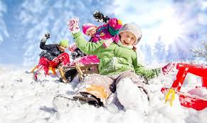
Значительную часть травм можно предотвратить, если не забывать об элементарных правилах безопасности. Следуя профессиональным советам по профилактике зимнего травматизма, можно существенно повлиять на сохранность здоровья детей.

Slide 16
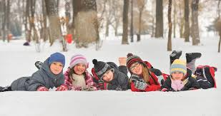
Правила безопасного селфи:
У человека, пытающегося сфотографировать сам себя внимание рассеяно и перед тем, как делать селфи нужно оглянуться вокруг и убедиться, что он находится в безопасном месте. Даже самая удачная фотография не стоит риска для жизни.
Не приближайтесь к краю крыши и ни в коем случае не свешивайтесь с неё, неловкое движение и даже порыв ветра могут привести к падению.
Собираясь фотографироваться, посмотрите, нет ли поблизости линий электропередач, к объектам энергетики даже приближаться опасно, так как можно получить удар электрическим током.
Не пытайтесь сфотографироваться с оружием, это опасно! Оружие – не игрушка, в том числе и травматическое.
Транспорт – это объект повышенной опасности, держитесь подальше от проезжей части и рельсов. Фотографироваться, взобравшись на любой вид транспорта тоже крайне опасно.
Не подходите к краю обрывов и не взбирайтесь на неустойчивые поверхности (такие как камни, скалы, брёвна), вы можете потерять равновесие и упасть вместо красивой фотографии.
Важно соблюдать правила безопасного поведения в различных ситуациях, соблюдение которых поможет избежать беды.

Slide 17


Slide 18

Благодарю за внимание!

